Slide 1

Генетические алгоритмы и иммунные системы
ВАРИАНТ 3 · ПОИСК КРАТЧАЙШЕГО ПУТИ
1
Искусственная иммунная сеть
0
2
для поиска кратчайшего пути во взвешенном графе
3
4
5
Сидоренко Максим
· ФИ51 · 2026 ·
Сидоренко Максим · Вариант 3 · Искусственная иммунная сеть
01

Slide 2
В результате
Было реализовано:
ИС
0.00%
4
GUI-like
алгоритм по варианту
отклонение от Дейкстры на тестах
тестовых размерности графа
визуализация пути
Комплект проекта
Критерии оценки
main.py — демонстрационный запуск
src/immune_network.py — реализация ИС
results/*.png — графики и визуализация
report/*.docx — оформленный отчёт
Время выполнения
Качество решения через сравнение с Дейкстрой
Динамика целевой функции по итерациям
Сидоренко Максим · Вариант 3 · Искусственная иммунная сеть
02

Slide 3

ПОСТАНОВКА
Задача кратчайшего пути
Дан взвешенный граф. Нужно найти путь минимальной суммарной длины между стартовой и конечной вершиной.
Формальная модель
G = (V, E, w)
V — множество вершин
E — множество рёбер
w(e) > 0 — вес ребра
Найти: P* = arg min Σ w(e)
Сидоренко Максим · Вариант 3 · Искусственная иммунная сеть
03

Slide 4
ИДЕЯ ИС
Биологическая аналогия → алгоритм
Искусственная иммунная сеть переносит механизмы отбора, клонирования, мутации и памяти в оптимизационную задачу.
🧬
Антиген
●
Антитело
задача: граф + start/target
кандидат: путь от s к t
ƒ
Аффинность
M
Память
чем короче путь, тем лучше
лучшие найденные маршруты
Сидоренко Максим · Вариант 3 · Искусственная иммунная сеть
04

Slide 5

АЛГОРИТМ
Пайплайн искусственной иммунной сети
Цикл оптимизации повторяется, пока сеть не стабилизируется или не достигнут лимит итераций.
1
2
3
4
5
6
7
Популяция
Аффинность
Отбор
Клоны
Гипермутация
Супрессия
Память
случайные пути
оценка длины
лучшие антитела
копии лучших
перестройка пути
убрать похожие
сохранить best
Ключевой принцип
хорошие пути размножаются, плохие исчезают, а память сохраняет лучшие найденные маршруты.
Сидоренко Максим · Вариант 3 · Искусственная иммунная сеть
05

Slide 6
КОДИРОВАНИЕ
Как путь становится антителом
Решение представляется не битовой строкой, а последовательностью вершин графа.
0
w
5
w
13
F(P) = 12
целевая функция = сумма весов рёбер
Мутация
Ремонт
заменяет участок пути, перестраивает хвост или делает shortcut через Дейкстру для локального ремонта.
если после мутации путь некорректен, отсутствующий участок достраивается допустимым маршрутом.
Сидоренко Максим · Вариант 3 · Искусственная иммунная сеть
06

Slide 7
РЕАЛИЗАЦИЯ
Архитектура проекта
Код разделён на модули, чтобы преподавателю было легко проверить логику алгоритма.
graph_model.py
immune_network.py
модель графа, генерация, проверка пути
ядро ИС: клоны, мутация, супрессия, память
dijkstra_baseline.py
experiments.py
эталон для проверки качества
серия запусков и CSV-таблица
visualization.py
main.py
графики и визуализация пути
демонстрационный запуск проекта
Стек: Python · NetworkX · Matplotlib · JSON/CSV · BAT-автозапуск
Сидоренко Максим · Вариант 3 · Искусственная иммунная сеть
07

Slide 8
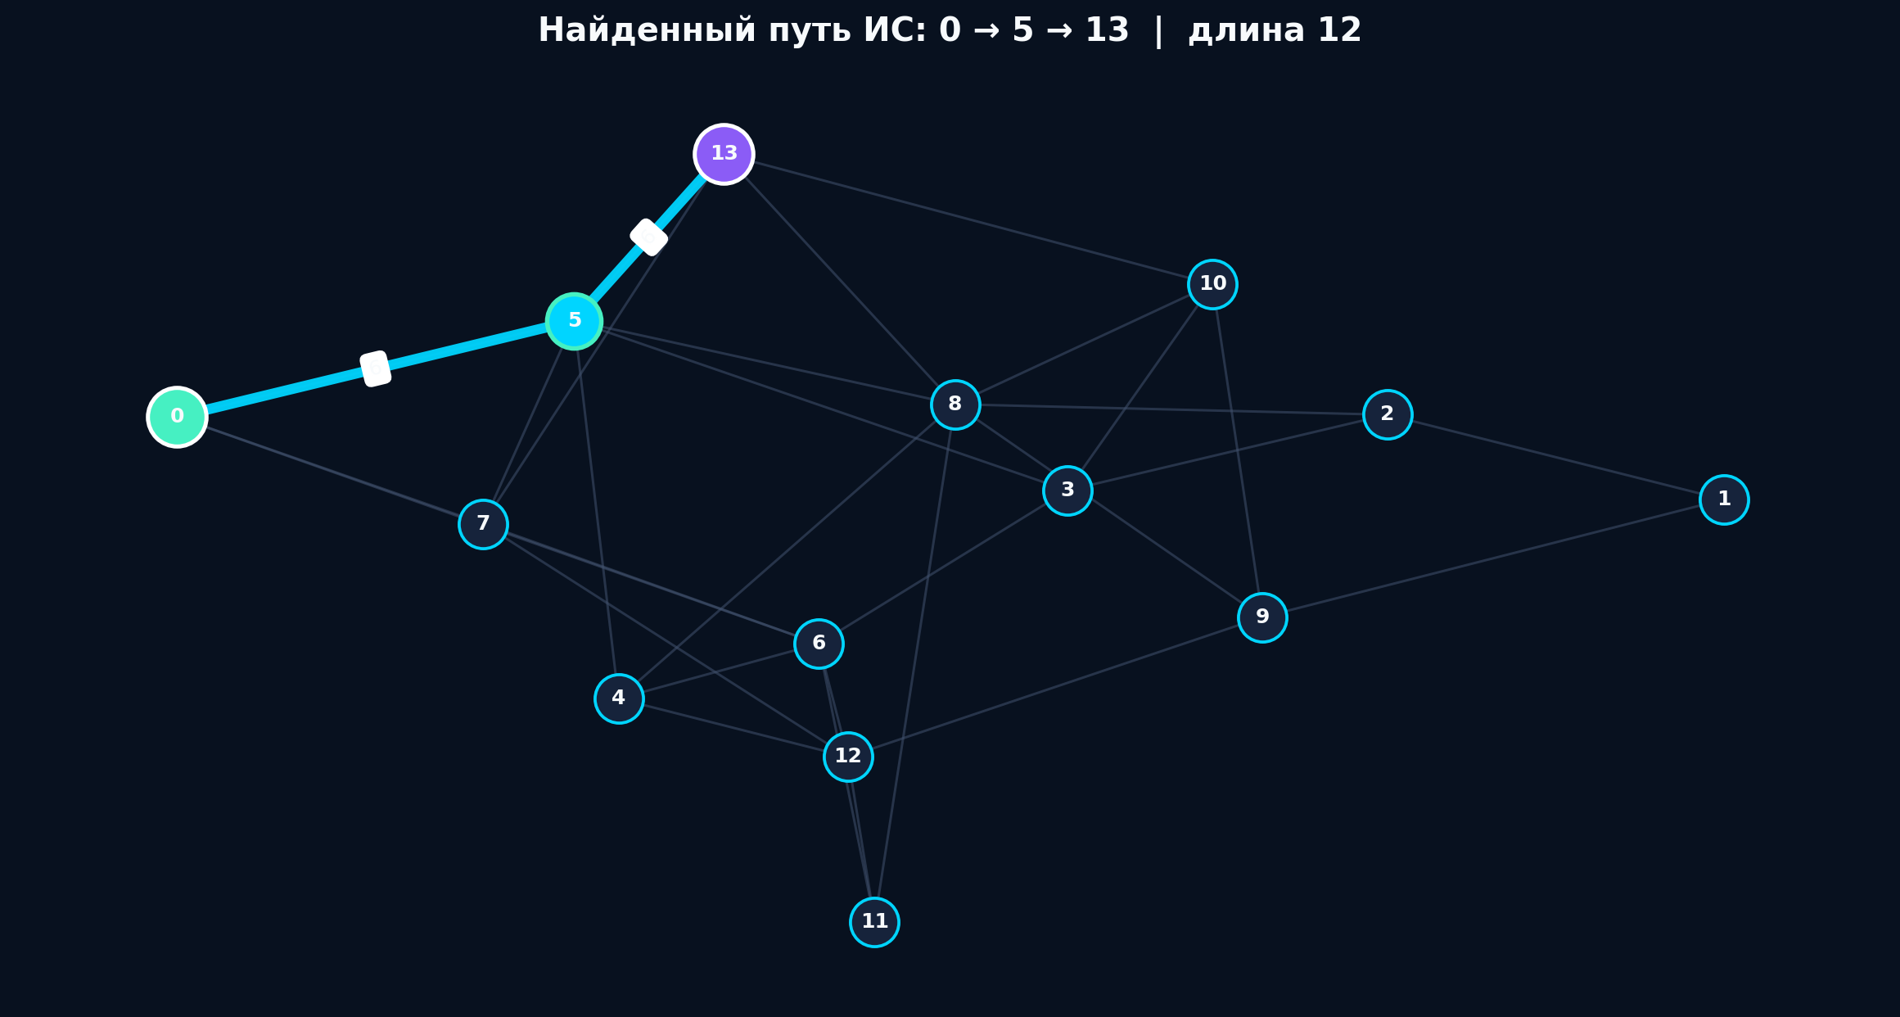
ДЕМОНСТРАЦИЯ
Визуализация найденного пути
На графе подсвечен маршрут, найденный искусственной иммунной сетью.
Результат
12
длина пути ИС
12
длина Дейкстры
0.00%
отклонение
Сидоренко Максим · Вариант 3 · Искусственная иммунная сеть
08

Slide 9
ЭКСПЕРИМЕНТЫ
Методика оценки
Алгоритм проверялся на графах разной размерности и сравнивался с эталонным решением.
Что измеряем
Набор тестов
Время выполнения
как растёт время при увеличении графа
Качество решения
длина пути и отклонение от Дейкстры
Сходимость
значение целевой функции по итерациям
V
E
итерации
10
18
45
18
38
55
26
65
65
34
95
75
Каждый запуск сохраняет CSV и графики в папку results/
Сидоренко Максим · Вариант 3 · Искусственная иммунная сеть
09

Slide 10
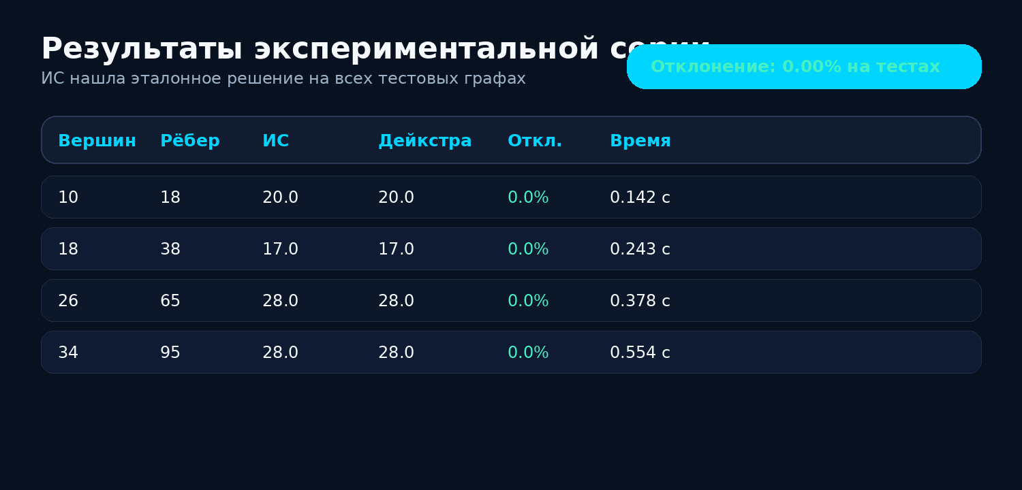
КАЧЕСТВО
Сравнение с эталонным решением
Дейкстра используется как объективная нижняя граница для длины кратчайшего пути.
Вывод: на тестовой серии ИС нашла решения, совпадающие с эталоном. Это подтверждает корректность адаптации иммунного подхода к задаче кратчайшего пути.
Сидоренко Максим · Вариант 3 · Искусственная иммунная сеть
10

Slide 11
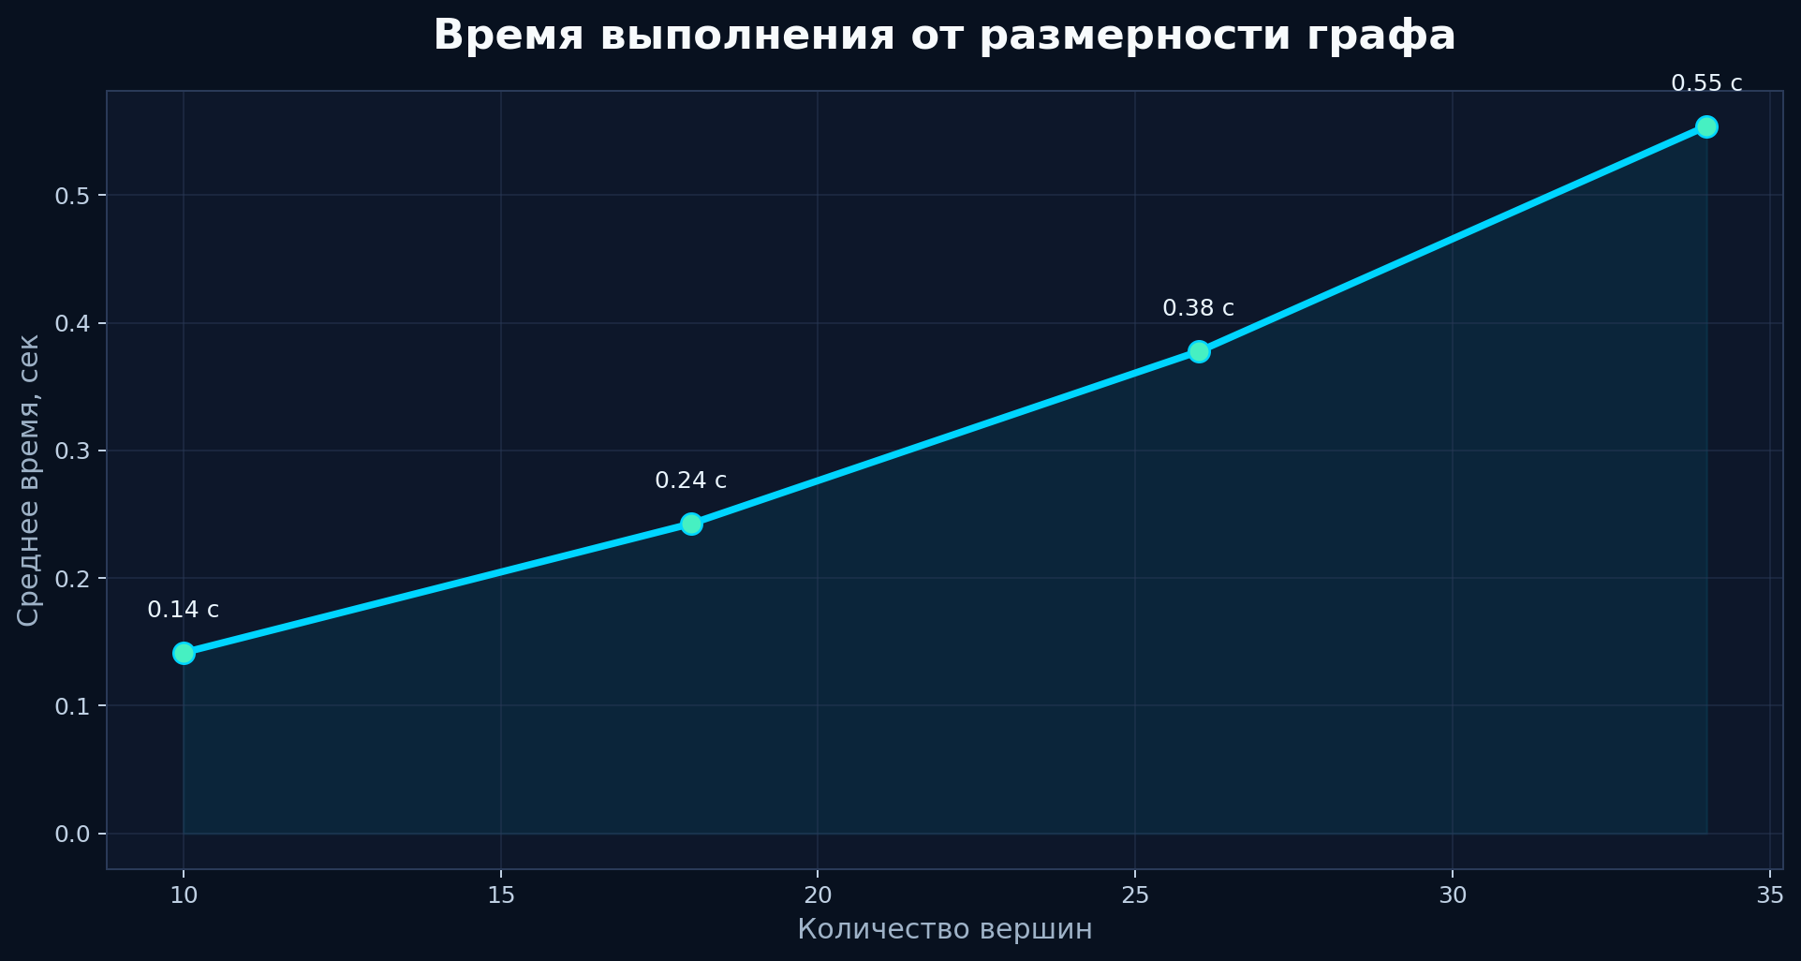
ПРОИЗВОДИТЕЛЬНОСТЬ
Время выполнения растёт контролируемо
График показывает зависимость среднего времени работы ИС от количества вершин.
Интерпретация
увеличение размера графа повышает время работы;
рост ожидаем, так как увеличиваются длина путей и пространство поиска;
для учебной задачи время остаётся приемлемым.
0.55 c
на крупнейшем тесте
Сидоренко Максим · Вариант 3 · Искусственная иммунная сеть
11

Slide 12
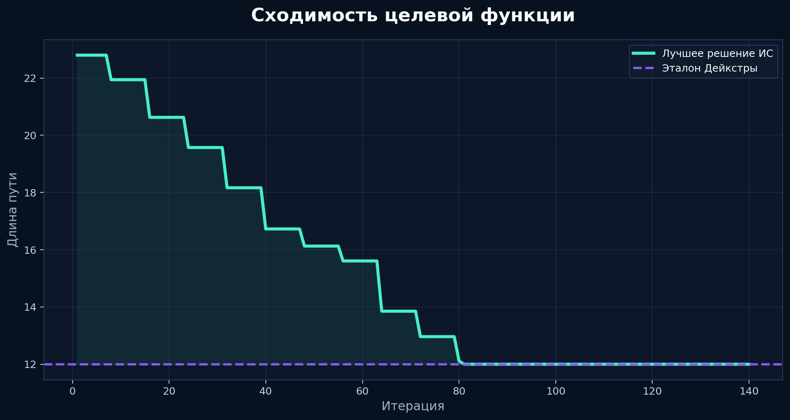
СХОДИМОСТЬ
Целевая функция по итерациям
История лучшего решения показывает, как сеть постепенно приближается к кратчайшему пути.
Что видно
ранние итерации
поиск разнообразных путей
середина
улучшение через клоны и мутации
финал
стабилизация в иммунной памяти
Сидоренко Максим · Вариант 3 · Искусственная иммунная сеть
12

Slide 13
ИНТЕГРАЦИЯ
Готово к сравнению с ГА напарника
Твоя часть отдаёт результаты в универсальном CSV-формате.
Что уже есть
Как объединить
experiment_results.csv;
поля: algorithm, graph_vertices, best_path_length, execution_time_sec;
скрипт compare_with_partner.py;
единый формат для общего сравнения ГА vs ИС.
python -m src.compare_with_partner ga_results.csv
После этого можно построить общие графики по времени и качеству для двух алгоритмов.
Сидоренко Максим · Вариант 3 · Искусственная иммунная сеть
13

Slide 14
ВЫВОДЫ
Что доказала работа
ИС успешно адаптирована к задаче кратчайшего пути и показала корректные результаты на серии графов.
1
Модель ИС применима
2
Качество проверяемо
путь естественно кодируется как антитело
результаты сравниваются с Дейкстрой
3
Есть визуальная часть
4
Проект сдаваемый
граф и найденный маршрут отображаются
код, графики, отчёт, BAT-запуск
Сидоренко Максим · Вариант 3 · Искусственная иммунная сеть
14

Slide 15
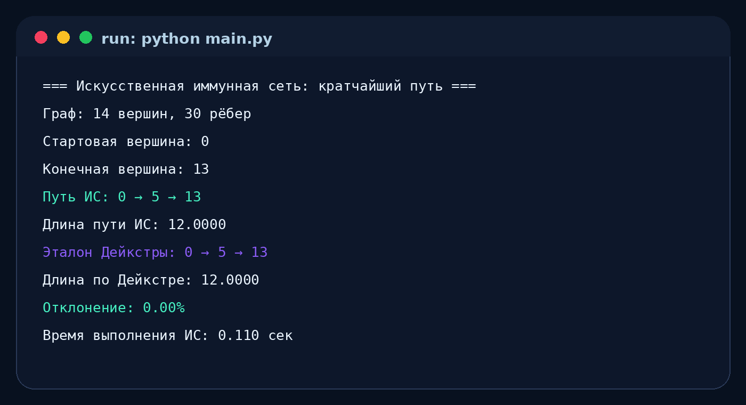
ЗАЩИТА
Коротко: что сказать преподавателю
Готовые формулировки для устного объяснения работы.
One-minute pitch
Я реализовал искусственную иммунную сеть для поиска кратчайшего пути.
Антитело — это путь в графе, аффинность определяется длиной пути.
Лучшие пути клонируются, мутируют и попадают в иммунную память.
Качество проверялось сравнением с Дейкстрой, а результаты представлены графиками.
СПАСИБО ЗА ВНИМАНИЕ
Сидоренко Максим · Вариант 3 · Искусственная иммунная сеть
15

